Slide 1

UBND QUẬN HẢI AN
TRƯỜNG TIỂU HỌC ĐẰNG HẢI
MÔN TIẾNG VIỆT 4
Ôn tập về dấu ngoặc kép

Slide 2
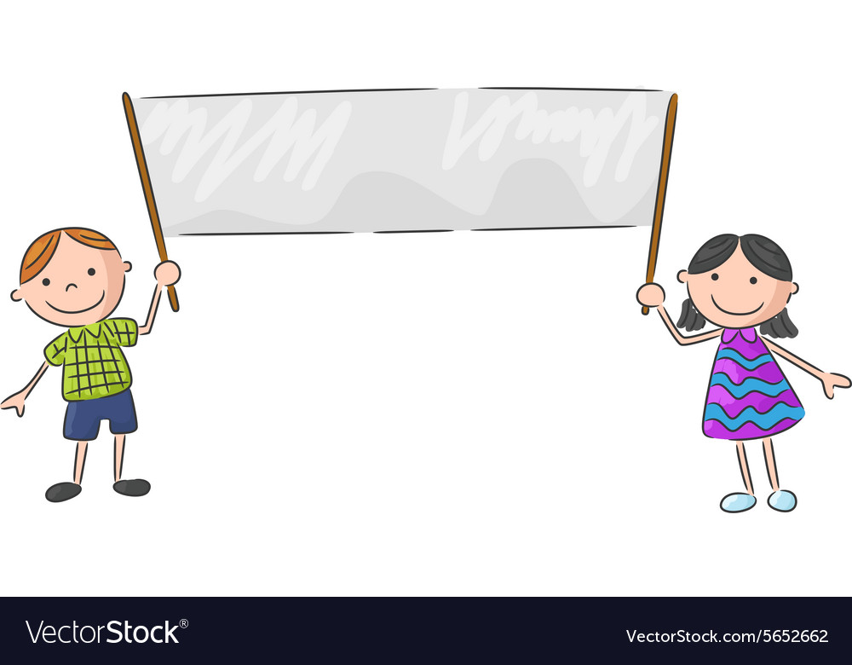
KHỞI ĐỘNG

Slide 3
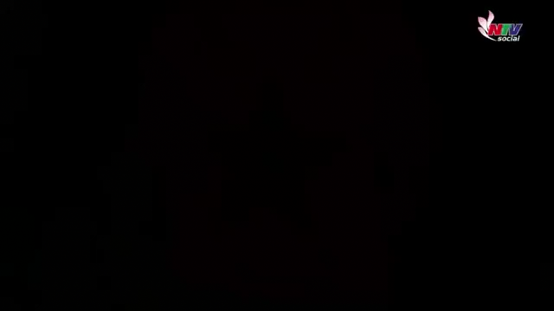

Slide 4

LUYỆN TỪ VÀ CÂU
Ôn tập dấu ngoặc kép
I. Kiến thức cần nhớ:
Thường được dùng để dẫn lời nói trực tiếp của nhân vật hoặc của người nào đó.
DẤU NGOẶC KÉP
Nếu lời nói trực tiếp là một câu trọn vẹn hay một đoạn văn thì trước dấu ngoặc kép ta thường phải thêm dấu hai chấm.

Slide 5

Ví dụ 1:
Bác đã từng nói: “ Học cái tốt thì khó, ví như người ta leo núi, phải vất vả, khó nhọc mới lên đến đỉnh. Học cái xấu thì dễ, như ở trên đỉnh núi trượt chân một cái là nhào xuống vực sâu”.
“
”
Ví dụ 2:
Trong cuộc chiến chống dịch Covid – 19, Phó thủ tướng Vũ Đức Đam cho rằng “ lo cho bà con tốt nhất có thể, đó là nghĩa đồng bào”.
“
”

Slide 6
LUYỆN TỪ VÀ CÂU
Ôn tập dấu ngoặc kép
I. Kiến thức cần nhớ:
Thường được dùng để dẫn lời nói trực tiếp của nhân vật hoặc của người nào đó.
DẤU NGOẶC KÉP
Được dùng để đánh dấu những từ ngữ được dùng với ý nghĩa đặc biệt.

Slide 7

- Ví dụ 3 :
Nhìn từ xa, cầu Long Biên như một dải lụa vắt ngang sông Hồng. Nhưng thực ra, “ dải lụa” ấy nặng tới mười bảy tấn.
Dấu ngoặc kép được dùng làm gì?

Slide 8

GHI NHỚ
1. Dấu ngoặc kép thường được dùng để dẫn lời nói trực tiếp của nhân vật hoặc của người nào đó.
Nếu lời nói trực tiếp là một câu trọn vẹn hay một đoạn văn thì trước dấu ngoặc kép ta thường phải thêm dấu hai chấm.
2. Dấu ngoặc kép còn được dùng để đánh dấu những từ ngữ được dùng với ý nghĩa đặc biệt.

Slide 9
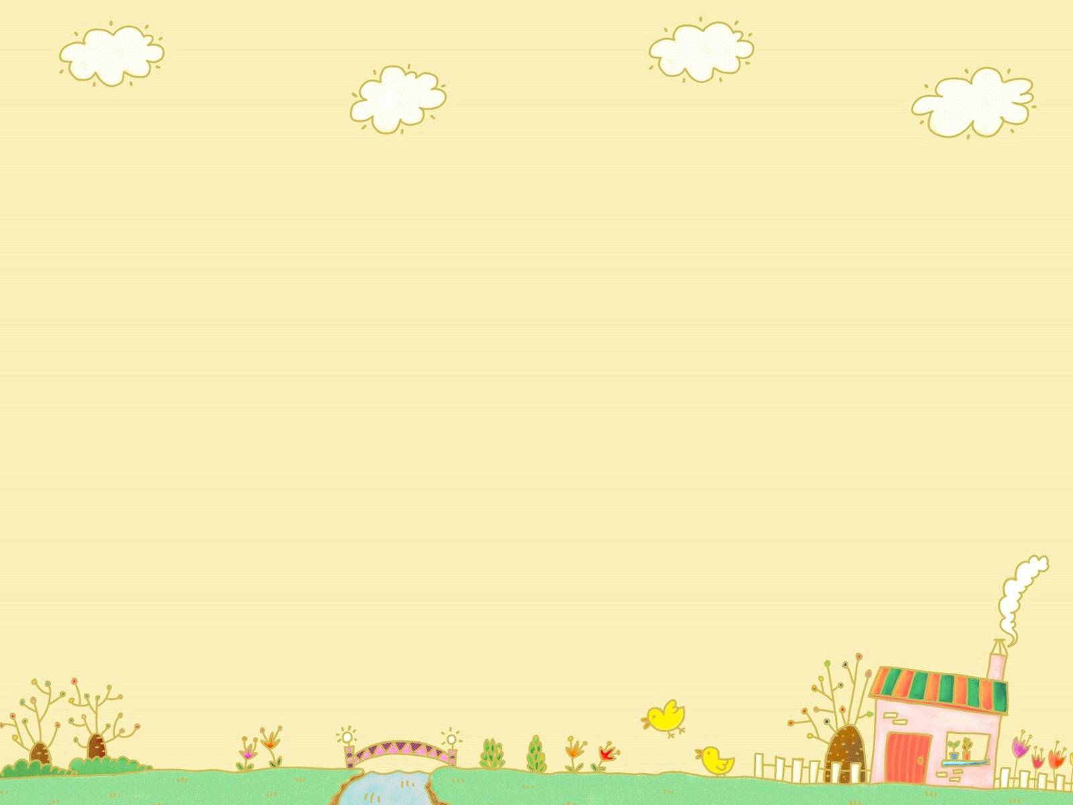
Luyện tập

Slide 10
Bài 1: Em hãy nối ý ở cột A với ý ở cột B sao cho phù hợp.
A
B
a.Trong cuộc chiến chống “giặc” Covid-19, chúng ta phải thực hiện đúng các khuyến cáo của Bộ Y Tế.
1. Dấu ngoặc kép dùng để đánh dấu ý nghĩ của nhân vật
b. Lan thầm nghĩ: “ Mình sẽ tự khai báo y tế để thực hiện nghĩa vụ công dân.”
2. Dấu ngoặc kép dùng để đánh dấu từ ngữ được dùng với ý nghĩa đặc biệt.
c. Cô giáo dặn: “ Các em nhớ thường xuyên rửa tay bằng xà phòng để giữ vệ sinh cá nhân.”
3. Dấu ngoặc kép dùng để dẫn lời nói trực tiếp của nhân vật.

Slide 11
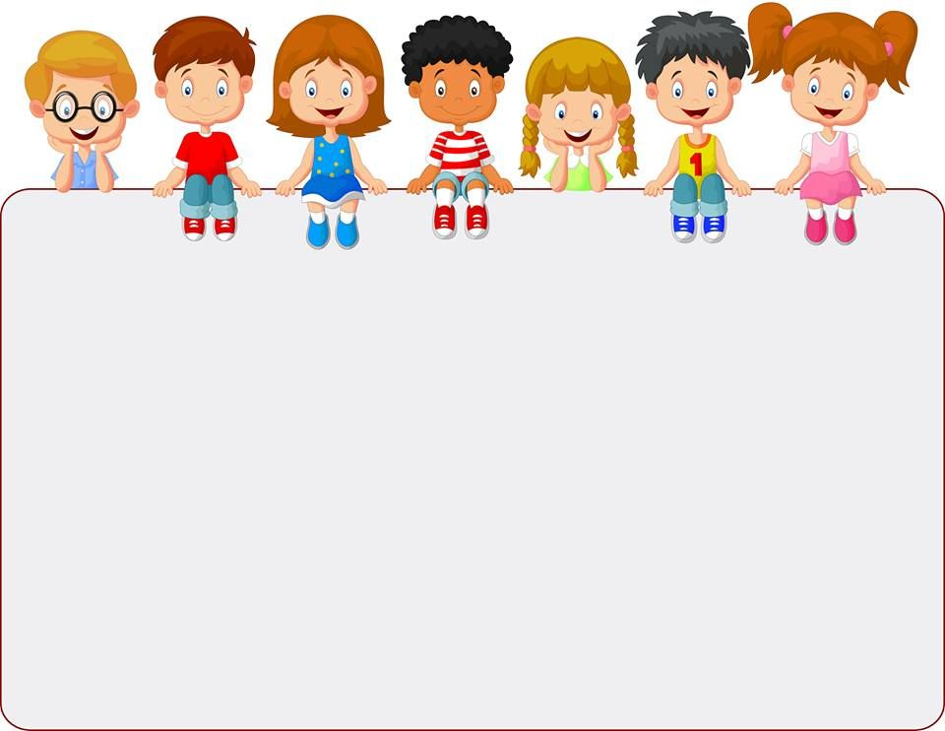
Bài 2: Em đặt dấu ngoặc kép vào chỗ thích hợp trong các câu văn sau:
Chiều đến, bầu trời trở nên phẳng phiu, xanh ngắt. Hạt nắng dạo chơi trên cánh đồng. Nghe mẹ gọi, Hạt nắng vội vàng chia tay những hạt lúa sộm vàng, bám theo cánh tay hồng của mẹ trở về ngôi nhà nằm khuất sau dãy núi. Nó đâu biết nơi mà mình đã đi qua đang xào xạc dậy lên những âm thanh trìu mến : Xin cảm ơn , ơi hạt nắng bé con !
“
”
“
”

Slide 12

Bài 3: Em hãy đặt 2 câu có sử dụng dấu ngoặc kép.
- Bạn Mai thật xứng đáng là “cây văn nghệ” của lớp em.
- Mẹ em thường dặn: “ Con cần ăn uống đủ chất, tập thể dục thường xuyên để tăng cường sức khỏe nhé!”

Slide 13

Xin chân thành cảm ơn!

